Slide 1
Применение георадара в экологии
В экологии георадар используют для:
обнаружения захоронения экологически вредных отходов, обследование хранилищ,
неразрушающего картирования зарытых ёмкостей, скрытых траншей,
исследования границ загрязненных почв,
Нахождения мест протечек и инфильтраций,
разведки дамб хвостохранилищ, шламонакопителей, золоотвалов и т.п.

Slide 2
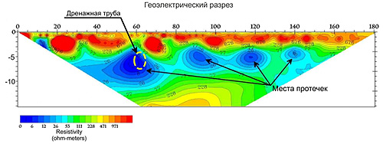
Применение георадара в экологии
Пример обнаружения мест протечек

Slide 3
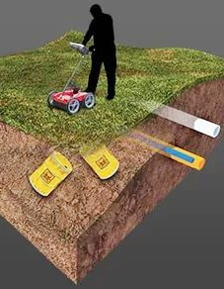
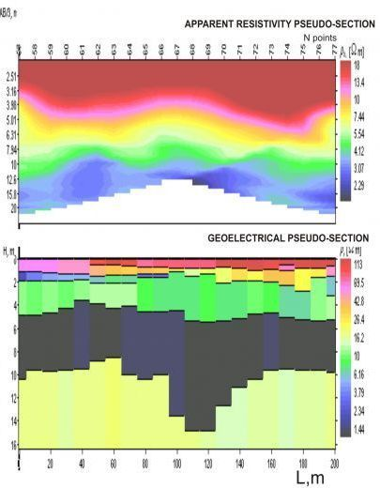
Применение георадара в экологии
Поиск захоронения отходов, обследование различных хранилищ при проектировании рекультивации или ликвидации

Slide 4
Применение георадара в экологии
В учебном процессе можно использовать:
При проведении практических работ по предметам: мониторинг окружающей среды, основы радиационной безопасности, эколого-аналитический контроль, Основы научных исследований,
Научно-исследовательской работе студентов,
Дипломном проектировании.

Slide 5
Применение георадара в экологии
При ведении научных исследований можно использовать:
Разработке технологий утилизации отходов,
Разработке проектов рекультивации загрязненных земель и хранилищ отходов,
Изучении влияния производств и хранилищ отходов на окружающую среду.

